Slide 1

EcoQuest: Una aventura interactiva para salvar el planeta del cambio climático
Presenta:
Julio Edilberto Rocha Trujillo
Liceth Fernanda Rodríguez Pulido

Slide 2
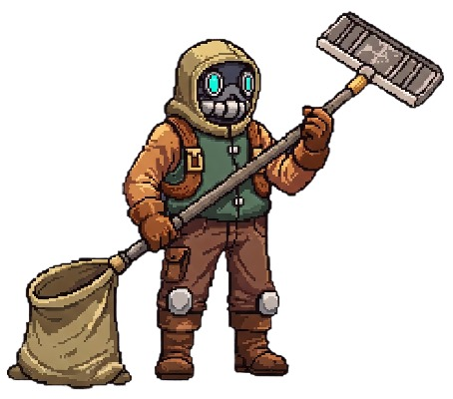
CONTEXTO
EcoQuest es un videojuego educativo e interactivo que busca concientizar sobre el cuidado del medio ambiente y el impacto del cambio climático, especialmente dirigido a jóvenes.
EcoQuest narra la misión de un joven Eco-Guardián que descubre que la contaminación de su ciudad no es casualidad, sino resultado de una corporación que busca lucrarse a costa de destruir el entorno.

Slide 3



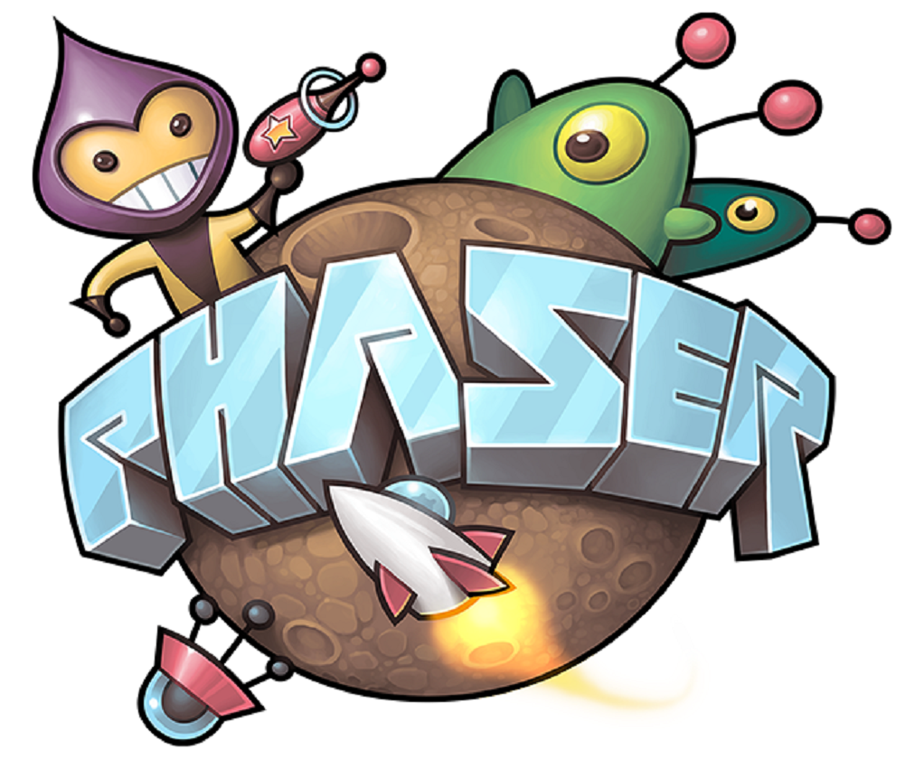
TECNOLOGIAS
JavaScript: se implementa la
lógica del juego y funciones.
HTML: diseño y estructura del juego.
CSS: representa los estilos y lo visual.
Phaser.js: librería principal donde se desarrolla el juego en 2D.

Slide 4


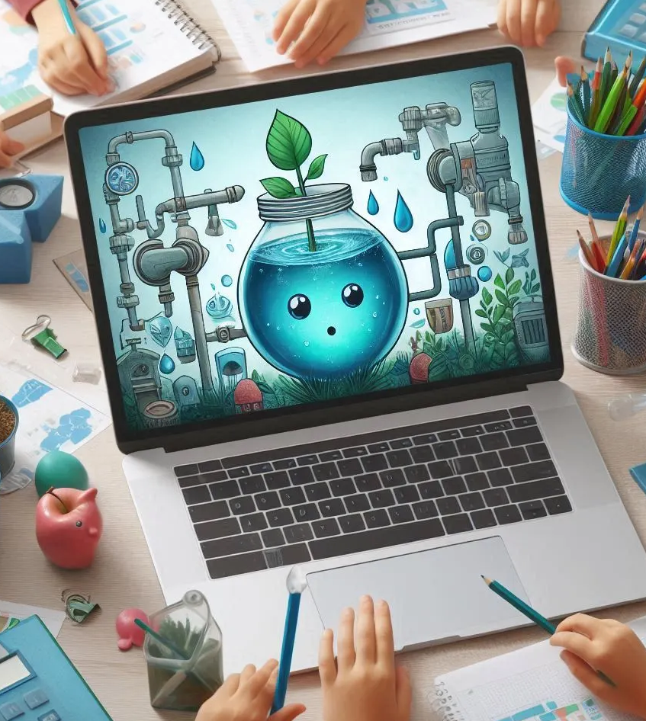
ÁREAS
Programación: se implementa para la lógica, manejo de códigos.
Desarrollo Web: uso de paginas web en navegador.
Educación digital: diseño de aprendizaje a través del juego.

Slide 5
DIAGRAMA INFORMACIÓN
El jugador inicia en el menú principal
Inicia Nivel 1
Recolección de basura
Fin del juego
Escena del Nivel jugador, basura, enemigos, contador.
Cambia el fondo a la medida que se recolecta la basura e incrementa los enemigos.
Mensaje de victoria y pasa al siguiente nivel o si se desea reiniciar el juego.

Slide 6
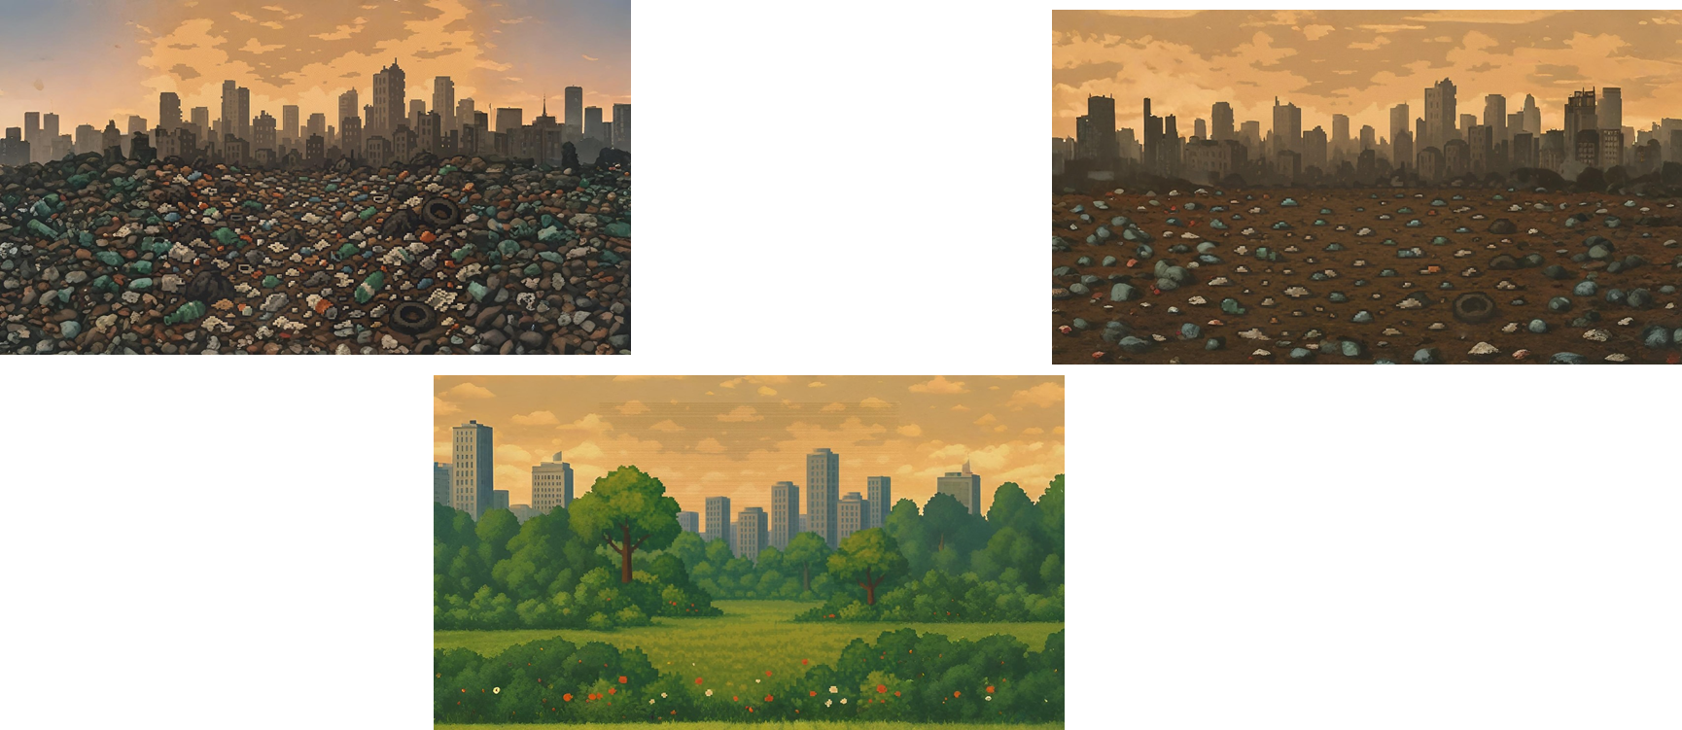
DESARROLLO
Imagen1. Diseño del segundo diseño nivel 1
Imagen2. Diseño del segundo diseño nivel 2
Imagen3. Diseño del segundo diseño nivel 3

Slide 7
DIAGRAMA INFORMACIÓN
El jugador inicia en el menú principal
Inicia Nivel 1
Nivel 2
Nivel 3 fin del juego
Parque contaminado 🗑️ Basura por todas partes
Fábrica Oscura 🏭 Fábrica contamina
Corazón de la Ciudad 🏙️Ciudad contaminada por los ciudadanos.
Mensaje: devolver esperanza al barrio.
Mensaje: debemos descubrir el enemigo.
Mensaje: Gracias por devolvernos la esperanza.

Slide 8
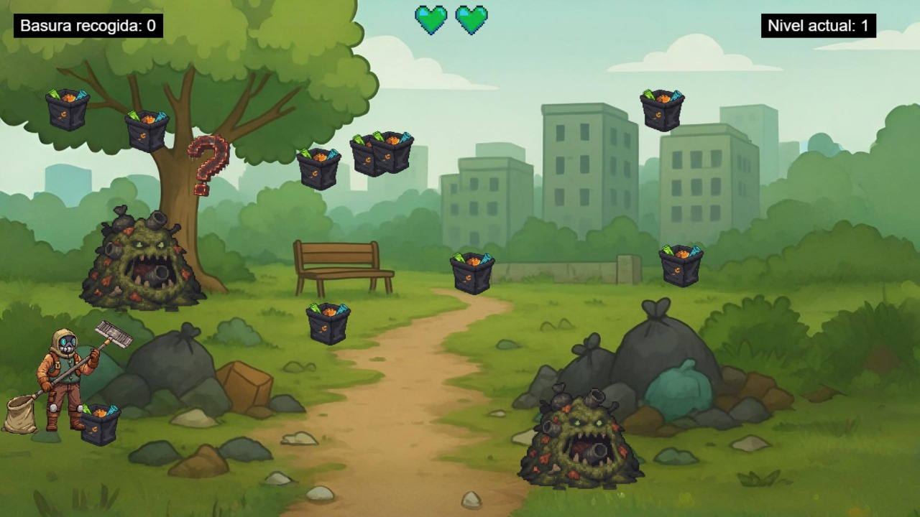
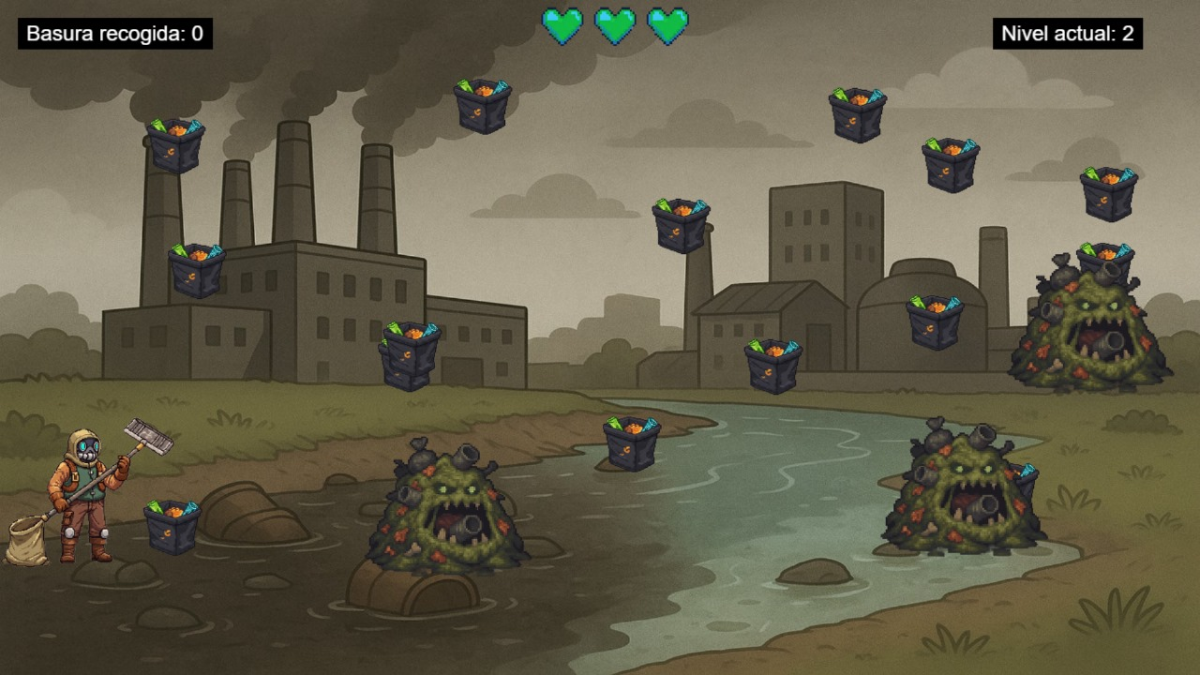
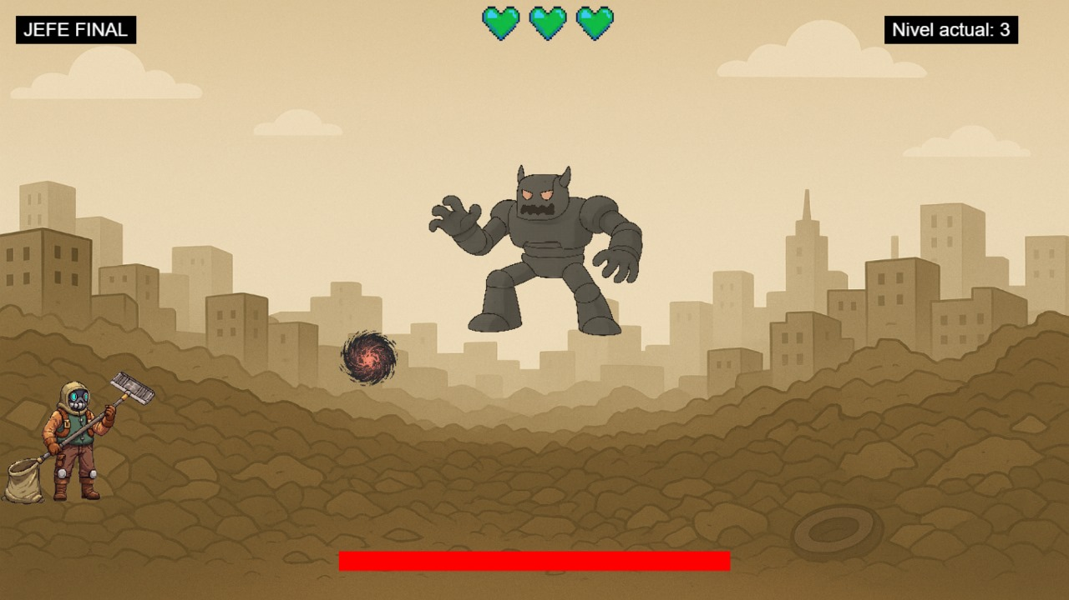
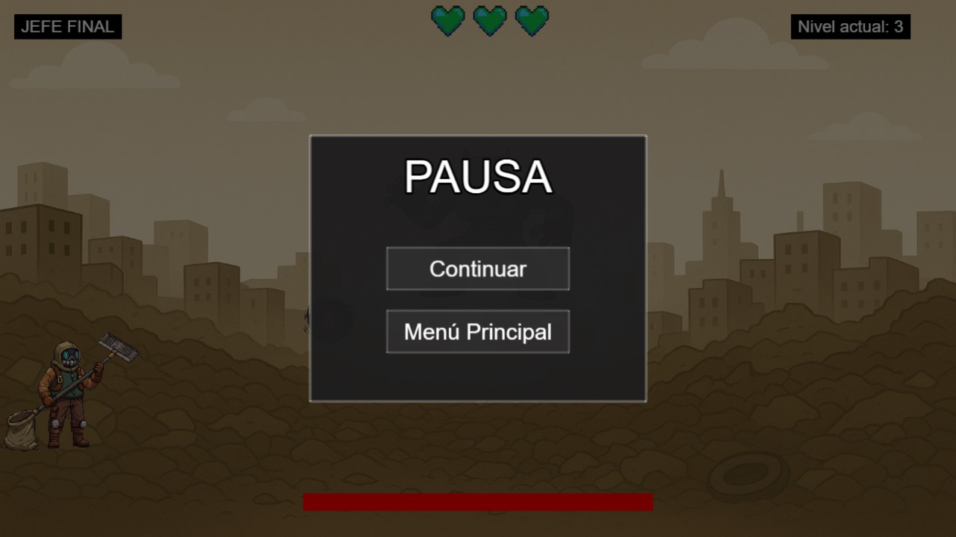
DESARROLLO
Imagen4. Nivel 1 Parque contaminado y Pablo recoge la basura enfrentándose a los enemigos
Imagen5. Nivel 2 Fabrica oscura y contaminada
Imagen6. Nivel final el corazón de la ciudad esta contaminado y debe enfrentarse al líder mas grande de los enemigos
Imagen7. permite pausar, continuar y volver al menú principal

